Slide 1
数据库系统概论
参考：第三章 关系数据库标准语言SQL P₇₈- P₁₂₇

Slide 2
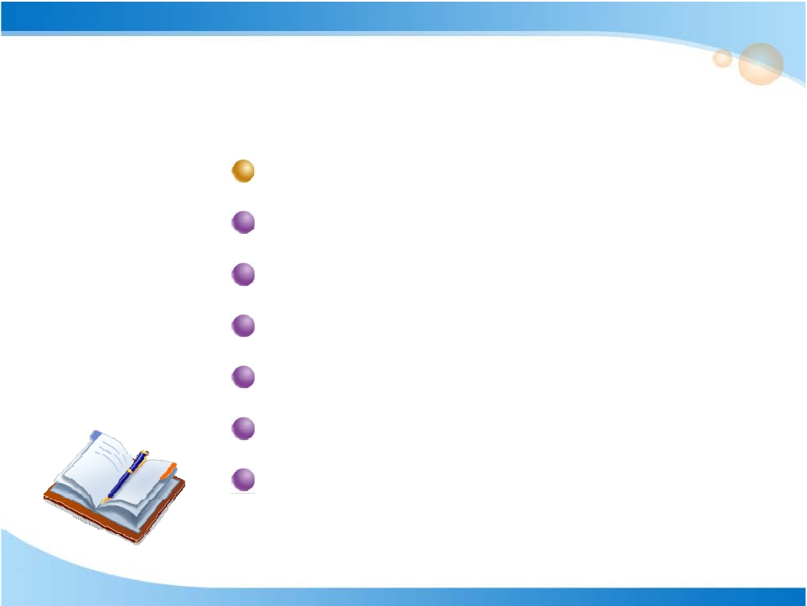
本章内容
第一节
第二节
第三节
第四节
第五节
第六节
第七节
SQL概述
学生-课程数据库
数据定义
数据查询
数据更新
视图
小结

Slide 3

本节教学目标
掌握
CREATE SCHEMA CREATE TABLE CREATE INDEX
了解
SQL语言的历史、特点
重点
模式、表、索引的创建、删除
难点
模式

Slide 4

第一节 SQL概述
SQL
SQL语言原名SEQUEL（读作[si:kw∂l]），是一个通用的、功能极
强的关系数据库语言。同时也是一种介于关系代数与关系演算之
间的结构化查询语言（Structured Query Language），其功能包括
数据定义、数据查询、数据操纵和数据控制。
为什么学习SQL
SQL已经成为关系数据库的查询标准；
SQL也是现在和将来DBMS的标准；
SQL促进了分布式数据库和客户/服务器数据库的开发。

Slide 5
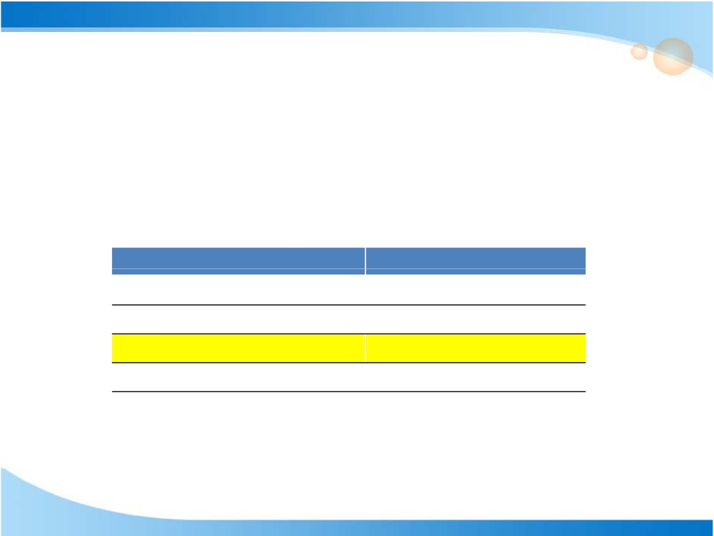
SQL的产生与发展
最早的SQL原型由IBM的研究人员在20世纪70年代开发的
20世纪80年代早期SQL开始成为国际标准的数据库语言：
标准 | 发布日期
SQL/86 | 1986.10
SQL/89(FIPS 127‐1) | 1989年
SQL/92 | 1992年
SQL99 | 1999年
SQL2003 | 2003年
Notes:
两分钟，sql标准

Slide 6
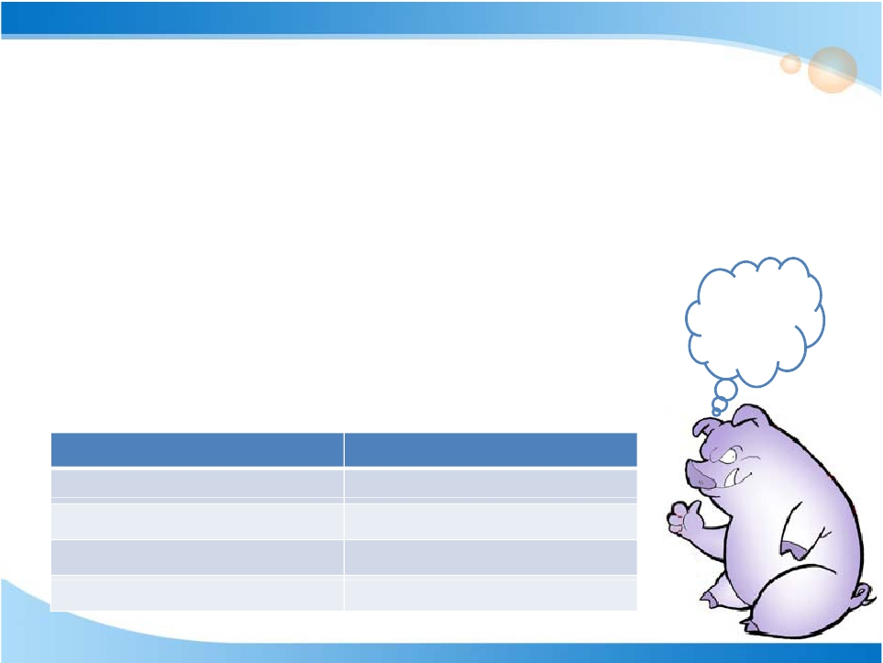
SQL的特点
SQL的特点
综合统一
高度非过程化
面向集合的操作方式
两种使用方式，统一的语法结构
简洁易学
SQL硬是
要得！
SQL功能 | 动词
数据查询 | SELECT
数据定义 | CREATE，DROP，ALTER
数据操纵 | INSERT，UPDATE,DELETE
数据控制 | GRANT，REVOKE
Notes:
非过程化：不需要向C语言哪样，跟面向过程语言不一样，只需要知道要查询哪个表就好
两种使用方式：用户管理系统中使用sql语言，你可以嵌入到其他语言中使用查询语言，比方说在c#中写sql查询语言

Slide 7

本章内容
第一节
第二节
第三节
第四节
第五节
第六节
第七节
SQL概述
学生-课程数据库
数据定义
数据查询
数据更新
视图
小结

Slide 8
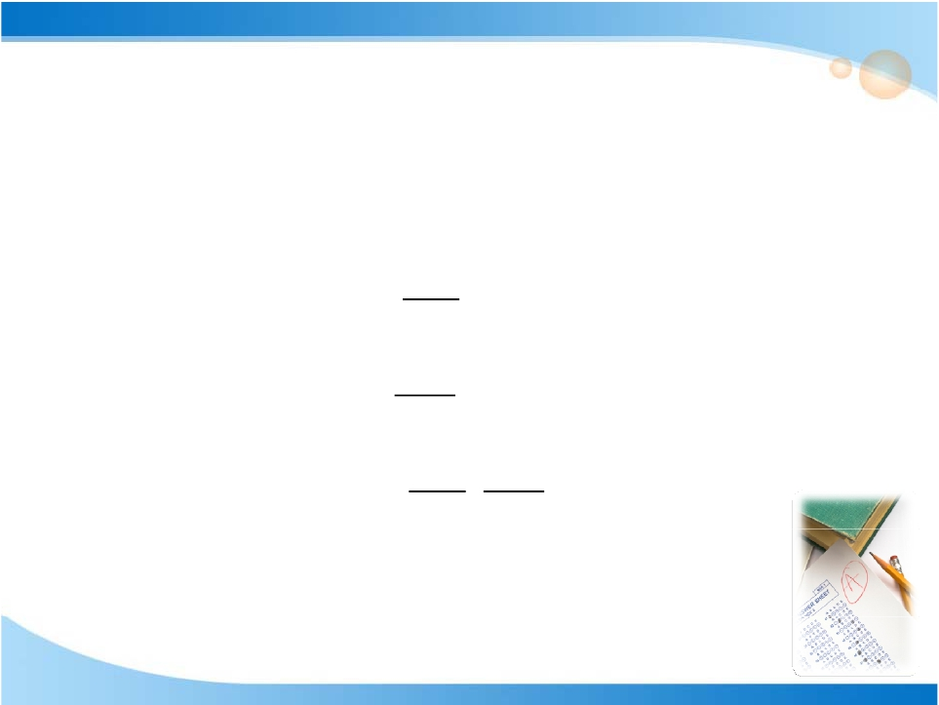
第二节 学生-课程数据库
学生-课程模式 S-T :
学生表：Student(Sno, Sname, Ssex, Sage, Sdept)
课程表：Course(Cno, Cname, Cpno, Ccredit)
学生选课表：SC(Sno, Cno, Grade)

Slide 9
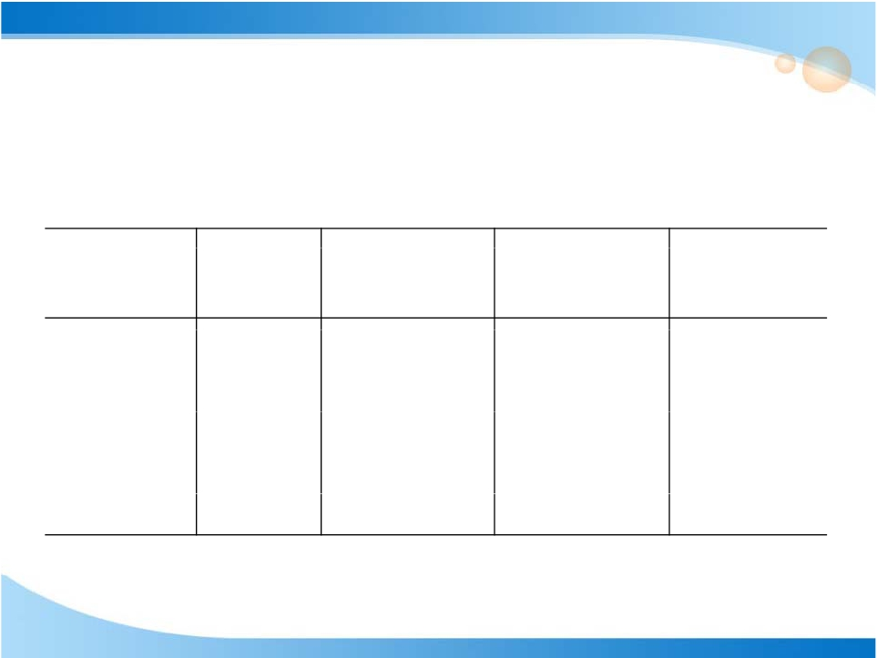
Student表
学 号
Sno
200215121
200215122
200215123
200515125
姓 名
Sname
李勇
刘晨
王敏
张立
性 别
Ssex
男
女
女
男
年 龄
Sage
20
19
18
19
所在系
Sdept
CS
CS
MA
IS

Slide 10
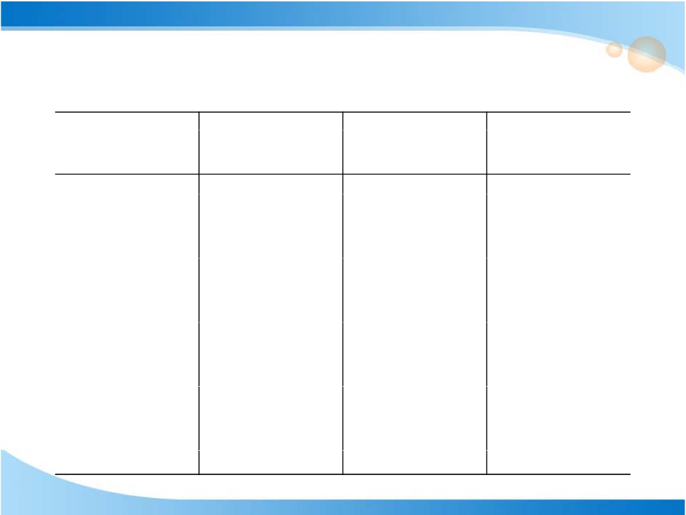
Course表
课程号
Cno
1
2
3
4
5
6
7
课程名
Cname
数据库
数学
信息系统
操作系统
数据结构
数据处理
PASCAL语言
先修课
Cpno
5
1
6
7
6
学分
Ccredit
4
2
4
3
4
2
4

Slide 11
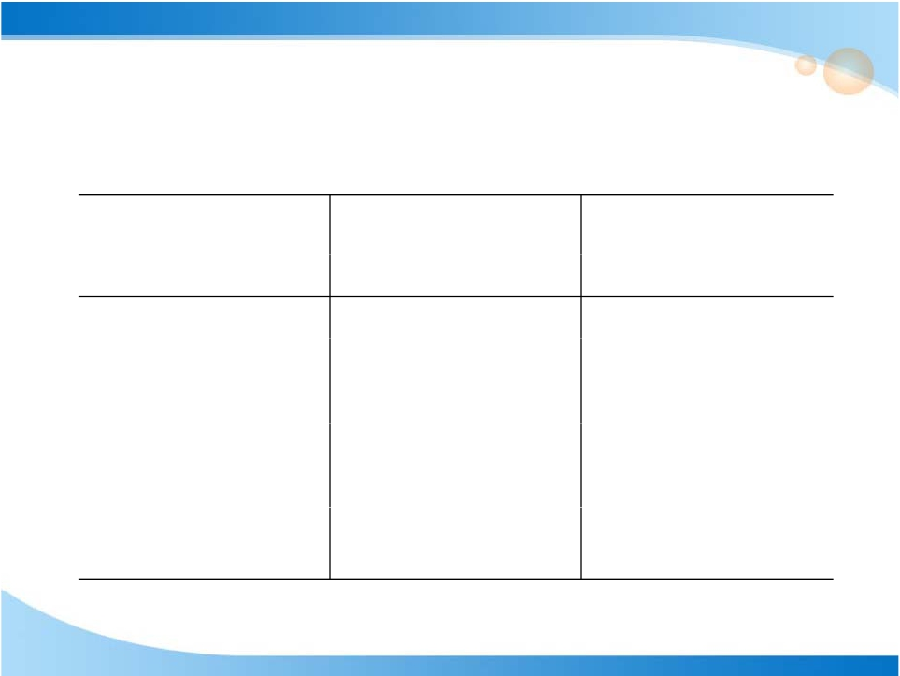
SC表
学号
Sno
200215121
200215121
200215121
200215122
200215122
课程号
Cno
1
2
3
2
3
成绩
Grade
92
85
88
90
80

Slide 12

本章内容
第一节 SQL概述
第二节 学生-课程数据库
第三节 数据定义
第四节 数据查询
第五节 数据更新
第六节 视图
第七节 小结

Slide 13
第三节 数据定义
表3.2 SQL的数据定义语句
SQL的数据定义功能: 数据库定义、模式定义、表定义、视图和索引的定义

Slide 14
第三节 数据定义
数据库的创建和删除
模式的定义和删除
表的定义、修改和删除
索引的建立和删除

Slide 15
创建数据库
语法：
使用数据库
删除数据库
CREATE DATABASE <database_name>
例：CREATE DATABASE student
use <database_name>
例：use student
不能删除当前数据库
drop database <database_name>
例：drop database student
Notes:
当你执行完use 数据库之后，在drop就无法删除，需要先关闭，也就是先使用一下其他的数据库，然后再删除
create database stud
use stud
--use stu
drop database stud
Sql语句不区分大小写

Slide 16
第三节 数据定义
模式的定义和删除
模式定义
模式删除
表的定义、修改和删除
索引的建立和删除

Slide 17
模式的定义与删除
模式（schema）
模式是一个独立于数据库用户的非重复命名空间，在这个空间中可以定义该模式包含的数据库对象，例如基本表、视图、索引等。可以将模式视为数据库对象的容器。
一个数据库可以有多个模式，模式隶属于数据库。

Slide 18
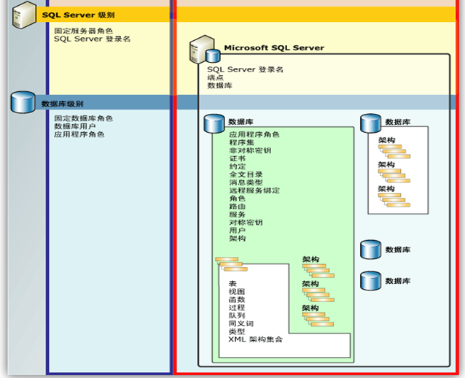
具有架构的数据库整体结构

Slide 19
一、模式定义
模式定义
CREATE SCHEMA <模式名> AUTHORIZATION <用户名> [<表定义> |<视图定义> |<授权定义>]
如果没有指定模式名，则模式名隐含为用户名
权限：使用该命令，用户必须具有DBA权限，
或获得了DBA授权CREATE SCHEMA 的权限
例：
CREATE SCHEMA Test AUTHORIZATION ZHANG
CREATE TABLE student (Sno char(9) PRIMARY KEY,
Sname char(20),
Sage int )

Slide 20
二、删除模式
定义
DROP SCHEMA <模式名> <CASCADE | RESTRICT>
CASCADE(级联)
删除模式的同时把该模式中所有的数据库对象全部删除
RESTRICT(限制)
如果该模式中定义了下属的数据库对象（如表、视图等），则拒绝该删除语句的执行。
当该模式中没有任何下属的对象时才能执行
Notes:
sql中并不支持cascade用法，先删除table，再schema

Slide 21
第三节 数据定义
模式的定义和删除
表的定义、修改和删除
数据类型
表的定义
表的修改
表的删除
索引的建立和删除
Notes:
讲表这部分的时候，需要先给大家看一下前几页ppt当中表的样子，然后，用现有的表例子来讲解列，列名，数据类型等相关知识，以及表的完整性约束条件。

Slide 22
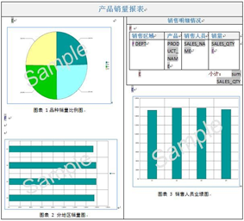
基本表的定义、删除与修改
创建表时，需要搞清楚的问题
表名是什么?
此表包括那些列?
各列名是什么?
各列的长度和数据类型是什么?
列是否允许取空值?
列是否取唯一值？
哪些列组成表的主键?
外键及被参照的关系是什么？
Notes:
总结成一句话就是：表名、列名、列数据类型、以及完整性条件

Slide 23
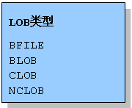
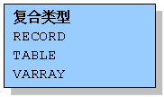

一、数据类型
数据类型
SQL中域的概念用数据类型来实现
定义列时 需要指明其数据类型及长度
选用哪种数据类型
取值范围
要做哪些运算
Numeric Data Types
String Data Types
Text
Ntext
Other Data Type
Text
Ntext

Slide 24
基本数据类型
数据类型 | 含义
CHAR(n) | 长度为n的定长字符串
VARCHAR(n) | 最大长度为n的变长字符串
INT | 长整数（也可以写作INTEGER）
SMALLINT | 短整数
NUMERIC(p，d) | 定点数，由p位数字（不包括符号、小数点）组成，小数后面有d位数字 p 参数指示可以存储的最大位数（小数点左侧和右侧）。p 必须是 1 到 38 之间的值。默认是 18。 d 参数指示小数点右侧存储的最大位数。s 必须是 0 到 p 之间的值。默认是 0
REAL | 取决于机器精度的浮点数
Double Precision | 取决于机器精度的双精度浮点数
FLOAT(n) | 浮点数，精度至少为n位数字 参数 n 指示该字段保存 4 字节还是 8 字节。float(24) 保存 4 字节，而 float(53) 保存 8 字节。n 的默认值是 53
DATE | 日期，包含年、月、日，格式为YYYY-MM-DD
TIME | 时间，包含一日的时、分、秒，格式为HH:MM:SS

Slide 25
二、定义基本表
定义基本表
CREATE TABLE <表名>
（<列名> <数据类型> [ <列级完整性约束条件> ]
[，<列名> <数据类型> [ <列级完整性约束条件>] ] …
[，<表级完整性约束条件> ] ）;
<列级完整性约束条件>：涉及相应属性列的完整性约束条件
<表级完整性约束条件>：涉及一个或多个属性列的完整性约束条件
Notes:
带着学生去敲三个表格。

Slide 26
学生表Student
[例5] 建立“学生”表Student，学号是主码，姓名取值唯一。
CREATE TABLE Student
(Sno CHAR(9) PRIMARY KEY， /*主键 列级完整性约束条件*/
Sname VARCHAR(20) UNIQUE， /* Sname取唯一值*/
Ssex CHAR(2)，
Sage SMALLINT，
Sdept CHAR(20)
)；

Slide 27
课程表Course
[例6] 建立一个“课程”表Course
CREATE TABLE Course
( Cno CHAR(4) PRIMARY KEY，
Cname CHAR(40)，
Cpno CHAR(4) ， /*先修课*/
Ccredit SMALLINT，
FOREIGN KEY (Cpno) REFERENCES Course(Cno)
);
Cpno是外码，被参照表是Course ，被参照列是Cno

Slide 28
学生选课表SC
[例7] 建立一个“学生选课”表SC，它由学号Sno、课程号Cno，修课成绩Grade组成，其中(Sno, Cno)为主码。
CREATE TABLE SC
(Sno CHAR(9)，
Cno CHAR(4)，
Grade SMALLINT，
PRIMARY KEY (Sno，Cno)，
FOREIGN KEY (Sno) REFERENCES Student(Sno)，
FOREIGN KEY (Cno) REFERENCES Course(Cno)
);

Slide 29
定义基本表（续）
常用完整性约束
主码约束： PRIMARY KEY
唯一性约束：UNIQUE
非空值约束：NOT NULL
参照完整性约束： FOREIGN KEY
PRIMARY KEY与 UNIQUE的区别？

Slide 30

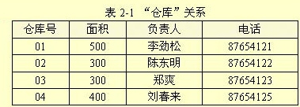
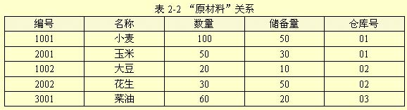
数工原题
实战
某工厂的仓库管理数据库的部分关系模式如下所示： 仓库（仓库号，面积，负责人，电话） 原材料（编号，名称，数量，储备量，仓库号） 要求一种原材料只能存放在同一仓库中。“仓库”和“原材料”的关系实例分别如表2-1和表2-2所示。

Slide 31

QUESTION
根据上述说明，用SQL定义“原材料”和“仓库”的关系模式如下，请在空缺处填入正确的内容。（4分）
CREATE TABLE 仓库
（仓库号 CHAR（4）， 面积 INT， 负责人 CHAR（8）， 电话 CHAR（8）， _________(a)___________）；//主键定义
CREATE TABLE 原材料
（编号 CHAR（4）____(b)_____，//主键定义 名称 CHAR（16）， 数量 INT _check(数量>0)________，//数量大于0 储备量 INT， 仓库号 _________(d)_________, __________(e)____________）； //外键定义

Slide 32
三、修改基本表
ALTER TABLE <表名>
[ ADD <新列名> <数据类型> [ 完整性约束 ] ]
[ DROP <完整性约束名> ]
[ ALTER COLUMN <列名> <数据类型> ]；
<表名>：要修改的基本表
ADD子句：增加新列和新的完整性约束条件
DROP子句：删除指定的完整性约束条件
ALTER COLUMN子句：用于修改列名和数据类型

Slide 33
[例8]向Student表增加“入学时间”列，其数据类型为日期型。
ALTER TABLE Student ADD S_entrance DATE；
不论基本表中原来是否已有数据，新增加的列一律为空值。
[例9]将年龄的数据类型由字符型（假设原来的数据类型是字符型）改为整数。
ALTER TABLE Student ALTER COLUMN Sage INT；
[例10]增加课程名称必须取唯一值的约束条件。
ALTER TABLE Course ADD UNIQUE(Cname);
Notes:
增加nut null 就不行 增加 unique就可以

Slide 34
四、删除基本表
DROP TABLE <表名>［RESTRICT| CASCADE］；
RESTRICT：删除表是有限制的。
欲删除的基本表不能被其他表的约束所引用
如果存在依赖该表的对象，则此表不能被删除
CASCADE：删除该表没有限制。
在删除基本表的同时，相关的依赖对象一起删除

Slide 35
删除基本表（续）
[例]如果选择CASCADE时可以删除表，视图也自动被删除
DROP TABLE Student CASCADE;
--NOTICE: drop cascades to view IS_Student
SELECT * FROM IS_Student;
--ERROR: relation “ IS_Student ” does not exist

Slide 36
第三节 数据定义
模式的定义和删除
表的定义、修改和删除
索引的建立和删除
建立索引
删除索引

Slide 37
索引的建立与删除
建立索引是加快查询速度的有效手段
建立索引
DBA或表的属主（即建立表的人）根据需要建立
有些DBMS自动建立以下列上的索引
PRIMARY KEY
UNIQUE
维护索引
DBMS自动完成
使用索引
DBMS自动选择是否使用索引以及使用哪些索引

Slide 38
一、建立索引
语句格式
CREATE [UNIQUE] [CLUSTERS] INDEX <索引名> ON <表名>(<列名>[<次序>][,<列名>[<次序>] ]…)；
用<表名>指定要建索引的基本表名字
索引可以建立在该表的一列或多列上，各列名之间用逗号分隔
用<次序>指定索引值的排列次序，升序：ASC，降序：DESC。缺省值：ASC
UNIQUE表明此索引的每一个索引值只对应唯一的数据记录
CLUSTERS表示要建立的索引是聚簇索引
Notes:
Clustered
一个表只能有一个聚簇索引
创建表的时候已经有了聚簇索引，会在primary key自动 创建聚簇索引。
所以创建索引的时候需要先删除

Slide 39
[例6] 为学生-课程数据库中的Student，Course，SC三个表建立索引。其中Student表按学号升序建唯一索引，Course表按课程号升序建唯一索引，SC表按学号升序和课程号降序建唯一索引。
CREATE UNIQUE INDEX Stusno ON Student(Sno)；
CREATE UNIQUE INDEX Coucno ON Course(Cno)；
CREATE UNIQUE INDEX SCno ON SC(Sno ASC，Cno DESC)；

Slide 40
建立索引 （续）
唯一值索引
对于已含重复值的属性列不能建UNIQUE索引
对某个列建立UNIQUE索引后，插入新记录时DBMS会自动检查新记录在该列上是否取了重复值。这相当于增加了一个UNIQUE约束

Slide 41
建立索引 （续）
聚簇索引
建立聚簇索引后，基表中数据也需要按指定的聚簇属性值的升序或降序存放。也即聚簇索引的索引项顺序与表中记录的物理顺序一致
例：
CREATE CLUSTERS INDEX Stusname ON Student(Sname)；
在Student表的Sname（姓名）列上建立一个聚簇索引，而
且Student表中的记录将按照Sname值的升序存放

Slide 42
在一个基本表上最多只能建立一个聚簇索引
聚簇索引的用途：对于某些类型的查询，可以提高查询效率
聚簇索引的适用范围
很少对基表进行增删操作
很少对其中的变长列进行修改操作

Slide 43
二、删除索引
DROP INDEX 表名 .索引名
删除索引时，系统会从数据字典中删去有关该索引的描述。
[例7] 删除Student表的Stusname索引。
DROP INDEX Student.Stusname；
Notes:
要创建索引，先删掉自动创建的聚集索引 设计-右键-索引和键
删除聚集索引的方式 右键 索引键

Slide 44
常见的数据库对象有哪些？SCHEMA和数据库对象之间关系是怎样的？
一般来说，建立索引可以提高查询效率，那么，索引建得越多越好吗？
那些情况不适合给表建立索引？

Slide 45
SQL是一个非过程化语言，使用者只需要说明“做什么”而不需要说明“怎么做”；
SQL是一个集定义、操作、查询和控制为一体的语言；
如何使用Create Schema、Create Table语句和Create Index语句创建模式、基本表和索引。

